Slide 1
纺织布匹表面
Nanjing University of Science and Technology
瑕疵识别系统
南理工3043
尹止戈

Slide 2
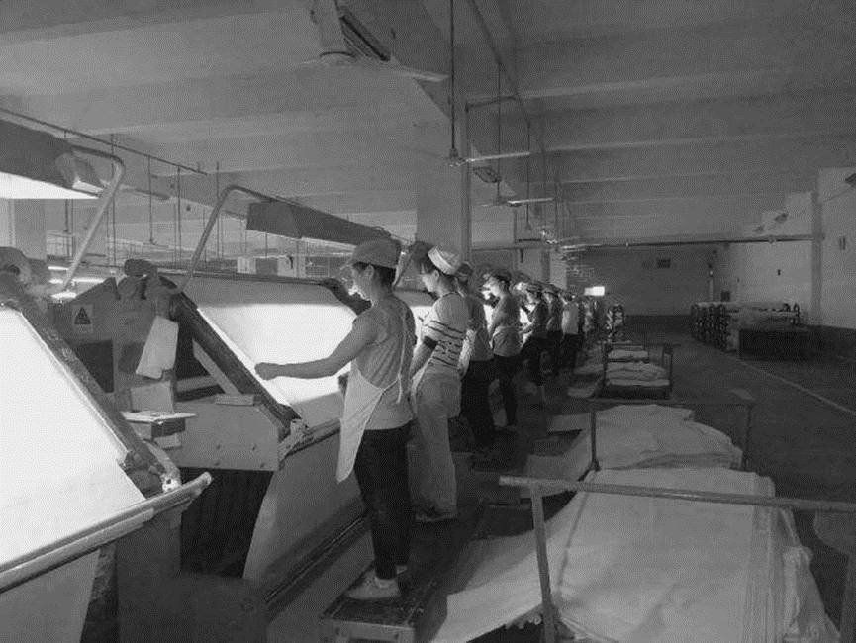
引言和开发背景
引言
在现代企业发展中，人力逐渐成为一项高成本，随着工业4.0的深入和人工智能的迅速发展，减少人力消耗已经成为劳动密集型企业的重要任务之一。
系统开发背景
现在大多数的劳动密集型企业（纺织企业或机械加工企业）由于信息化、自动化、集成化程度低，理念落后，缺陷检测任务依旧停留在传统方式上，更多的依靠经验丰富的员工肉眼识别，导致缺陷检测速度慢、成本高、差错多。因此，实现缺陷检测智能化有足够的必要性，需充分利用互联网、计算机视觉等现代化的IT技术减少人力的使用，降低企业的成本。完善以计算机为基础的缺陷检测系统，为企业赢得更大的客户群和高效、快速、准确的生产创造条件。

Slide 3
CONTENT
content
PART A
PART B
PART C
PART D
系统设计
创新点
系统测试
未来展望

Slide 4
A
系统设计

Slide 5




系统设计
软硬件环境说明
系统任务
,,
系统框架
系统算法

Slide 6
系统任务
图片导入
系统识别
基于B/S架构的WEB界面实现图片上传。布匹瑕疵识别系统首先是要对需要检测的图片进行收集，收集完成之后转化为系统可以接收的格式输入到系统中。
后端服务器完成图像的识别工作，包括瑕疵分类与瑕疵的定位，瑕疵类别会显示在矩形框的上方。
图片存储
结果展示
需要进行识别的图片在经过系统的处理后将会存放在后台的服务器中，这种存放是永久的。
搭建B/S架构的WEB服务器，将图片在本地展示出来。

Slide 7
系统算法
01
SSD
04
Faster RCNN
Caffe+SSD+VGG16
Caffe+Faster RCNN+Resnet101/Resnet50
02
Yolo-v3
05
R-FCN
Darknet+Yolo-v3
Caffe+R-FCN+Resnet101/Resnet101+ohem
03
RefineDet
06
我们的R-FCN
Caffe+RefineDet
Caffe+R-FCN+Resnet101+三处改进

Slide 8
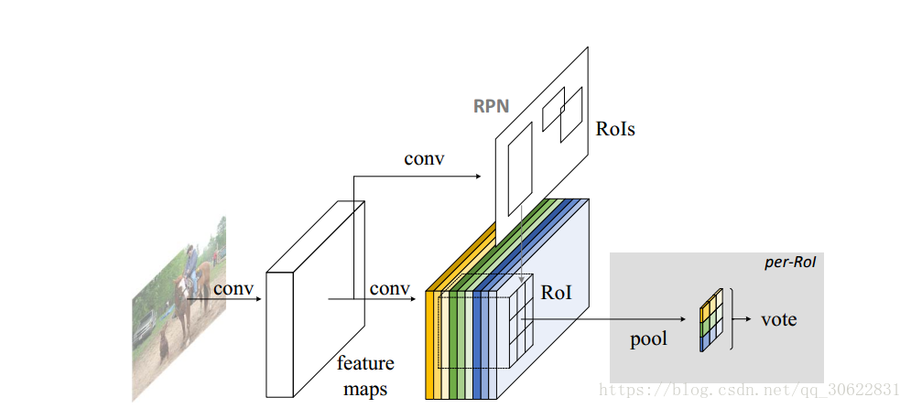
R-FCN的结构图
Conv网络为ResNet-101，RPN与faster rcnn相同，R-FCN是针对faster rcnn的ROI pooling层进行了修改，为了让ROI pooling后的网络结构仍然与ROI pooling前一样具有平移不变性，提出了位置敏感得分图，把目标位置信息融入ROI pooling，最后的ROI pooling层采用投票策略。

Slide 9
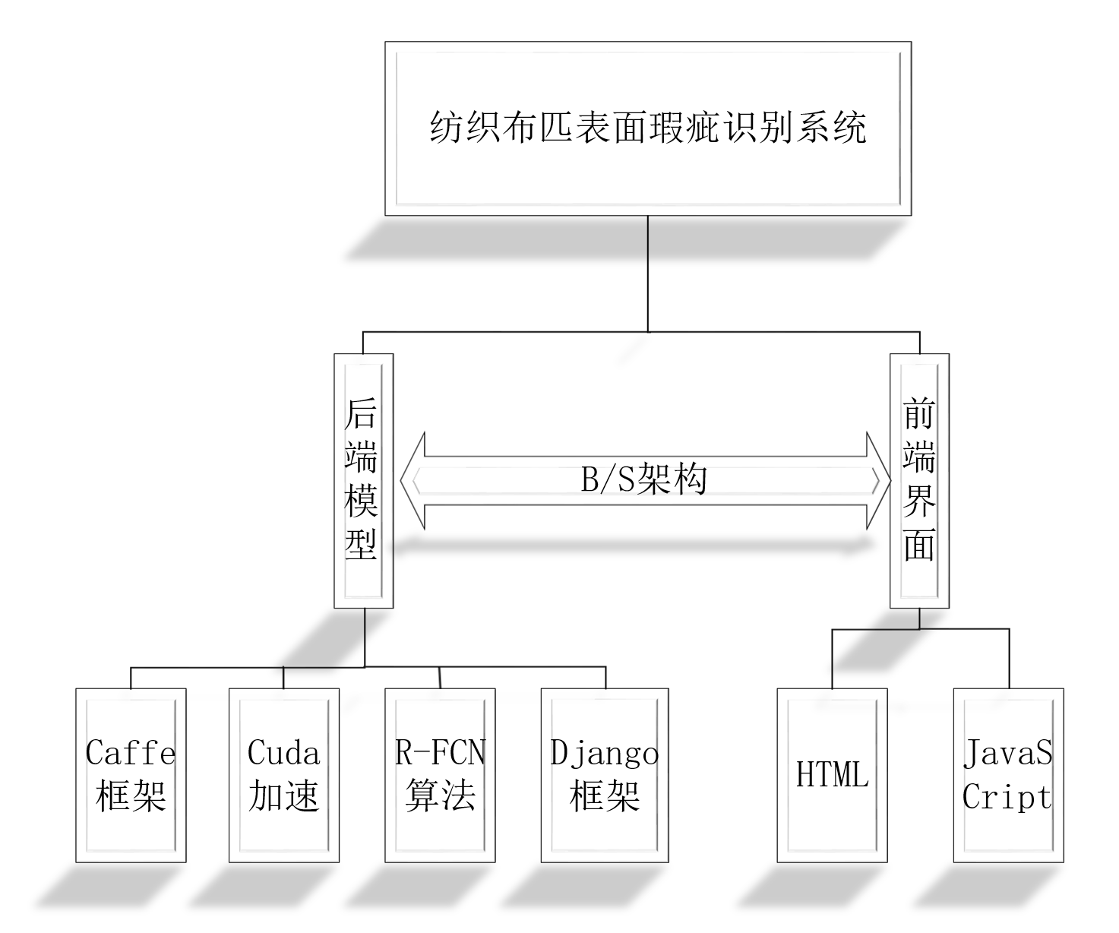
系统框架与软硬件环境说明
软件环境说明
硬件环境说明
ubuntu 16.04
Caffe
cuda 9.0
cudnn 7.4
python 2.7
opencv2.4.1
Django1.8
NVIDIA TITAN Xp

Slide 10
B
创新点

Slide 11
创新点
01
数据增强
官方给出的瑕疵数据样本不够且较多“脏数据”，利用深度学习算法，效果不佳，因此需要增加数据样本数量防止过拟合，我们从亮度，对比度和高斯噪声三个方向，对数据增强
02
维度分解
在对目标的位置匹配时，传统anchor 是使用矩形面积进行匹配。我们将矩形分解为长和宽，用长宽来分别匹配，将二维boxes降维为strings。候选框的匹配复杂度从O(n^2)降为O(2n)，极大的节省了训练时间，anchor strings的自适应也增强了代码的移植性。
03
增加小尺寸anchor
原生的R-FCN 使用3种尺度和3种长宽比（1:1；1:2；2:1），则在每一个滑动位置就有 3*3 = 9 个anchor，由于这里是纺织布匹瑕疵检测是小目标识别，所以我们特意增加了anchor小尺寸的数量，从3个到5个，在训练时修改，从原来的8，16，32扩展为2，4，8，16，32。

Slide 12
数据增强
亮度变化
对比度变化
增加高斯噪声
利用PIL库的Brightness函数针对图片的亮度进行改变，变化系数从0.87到1.5
利用PIL库的Contrast函数对图片的对比度进行变化，变化系数从0.87到1.5
利用python书写函数给图像的RGB值增加高斯噪声，高斯函数偏移为0，标准差从10到25变化。
Notes:
由于瑕疵识别会涉及到经线纬线，数据增强不适合使用旋转操作，所以我们只是针对图像的像素进行了处理，故原图像和变化之后的图像的瑕疵类型，瑕疵位置都是一样的，所以在进行标注的时候只需要标注原图像，然后写一个python程序，修改原图像的xml文件中的文件名即可。需要注意的是，为了能够批量处理，图片的命名需要规范，按照VOC的格式命名。

Slide 13
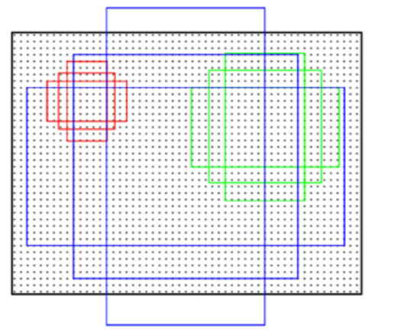

维度分解
左图即为原始的anchor box模板，一共有3x3=9种模板，针对不同的数据集需要进行相关的调整，自适应性不强。
在研究RPN的时候，我们发现网络是将anchor boxes和feature map进行匹配，所以如果feature map的大小或者形状发生了变化，那么anchor boxes也要产生变化。
经过仔细思考后，我们可以这样认为：anchor box是使用矩形面积进行匹配。那么如果将矩形分解为长和宽，用长宽来分别匹配，效果会不会更好？所以在参考了一些维度分解和维度重组算法之后，我们完成了改进。
改进之后的算法利用边分别进行匹配，边的范围从2^4到2^10，基本涵盖了正常像素图片中需检测目标的大小，而且由于是一维匹配，所以泛化能力非常强，即使是不同的数据集，也不需要调整参数就能直接训练。

Slide 14
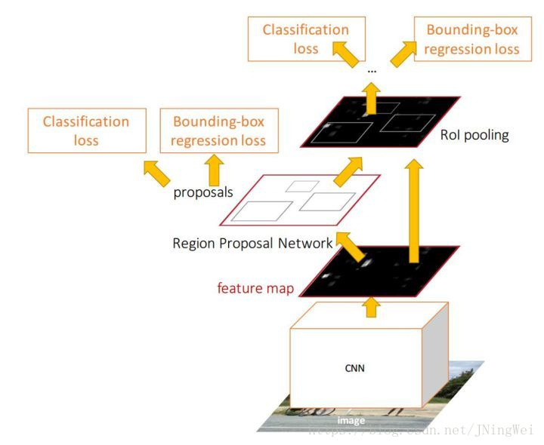
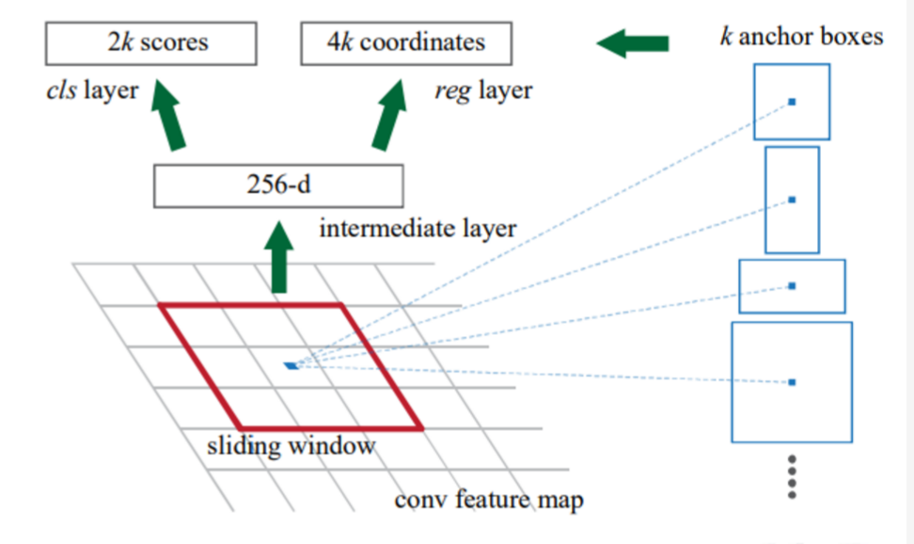
增加小尺度anchor
上面的两幅图都是与RPN网络有关。左边的图介绍了RPN在整个网络中的作用，右边则展示了RPN的头部的作用。当图片进入到RPN网络中后，将会生成anchor box。而anchor box控制了回归框的大小，当检测物体是大物体或者小物体时，就需要调整anchor box的大小。我们扩展了anchor box的尺寸，从原来的8,16,32扩展为2,4,8,16,32。

Slide 15
C
系统测试

Slide 16

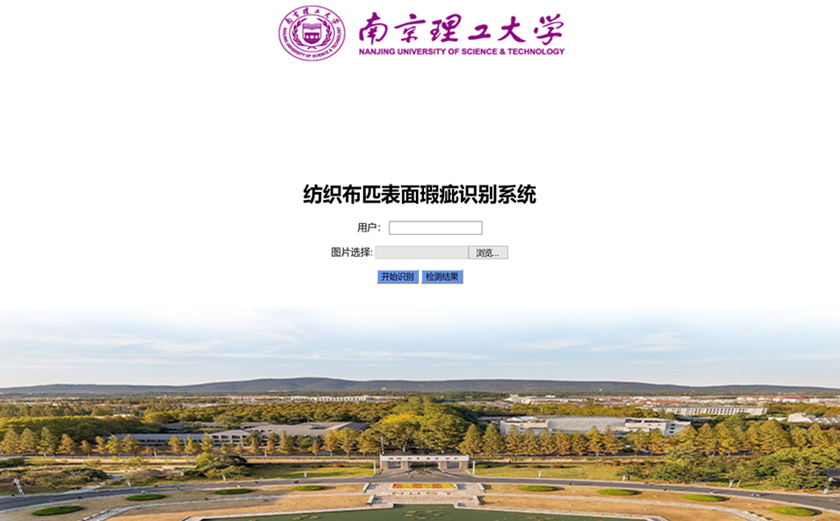
系统测试
系统界面
左侧即为系统展示界面，点击”开始识别”之后开始识别上传的图片
点击”检测结果”后，将会跳转到结果展示界面，逐张展示检测结果

Slide 17
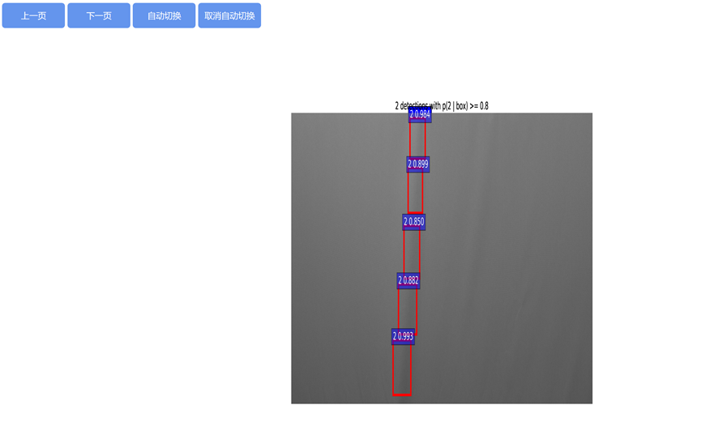
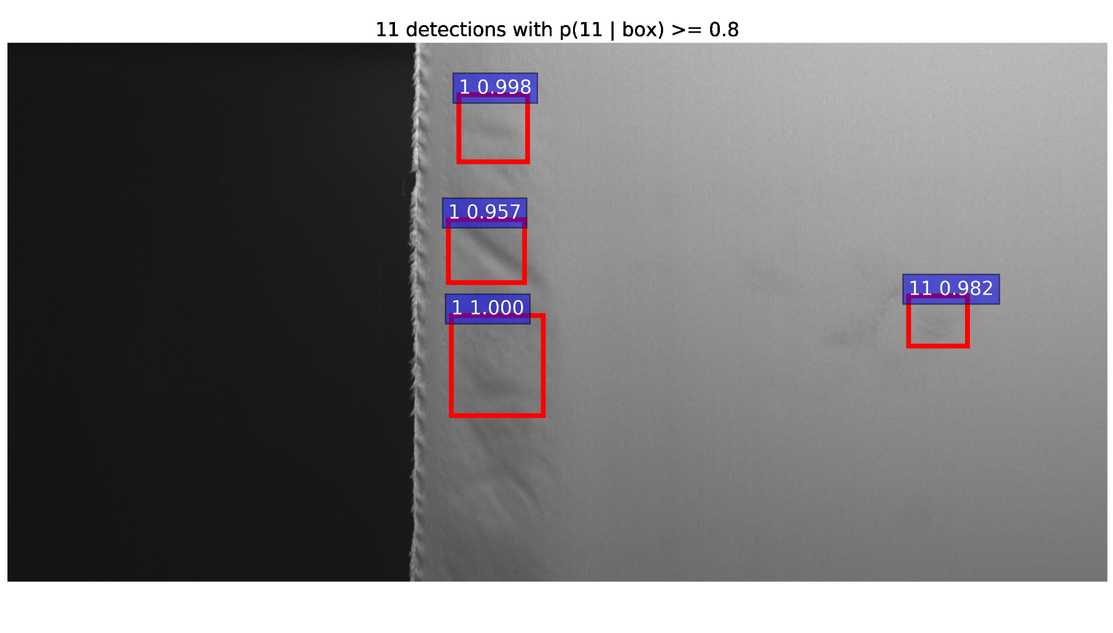
系统测试
检测结果界面
框的左上角第一个数字为”瑕疵类别”,第二个小数为”置信度”
“自动切换”和”取消自动切换”实现自动浏览和手动浏览模式切换
左上角”上一页”,”下一页”按钮,实现检测结果的逐一浏览功能框

Slide 18
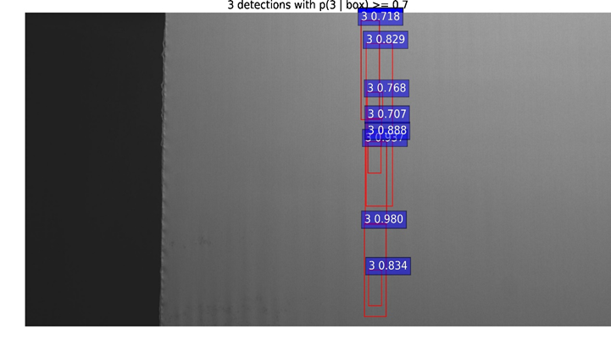
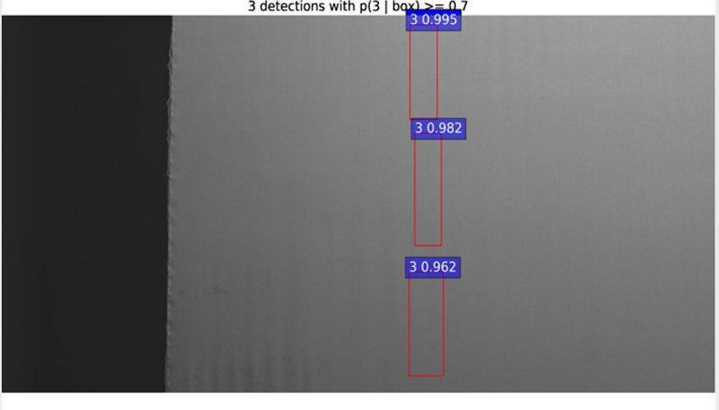
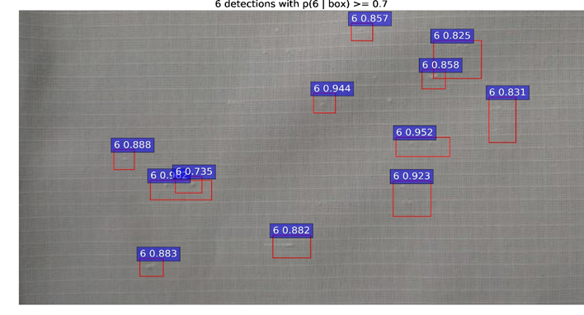
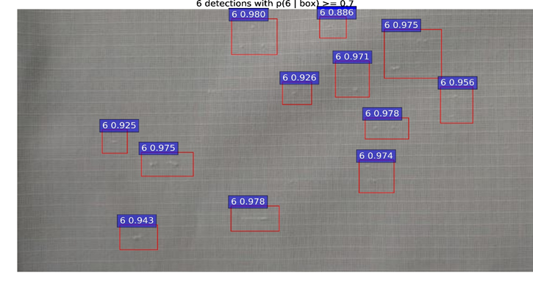
系统测试
图 1 : faster rcnn
图 2 : 我们的R-FCN
图 3 : faster rcnn
图 4 : 我们的R-FCN

Slide 19
系统测试
数据预处理
测试
反馈,修改模型
表 ：由表格可知，我们改进的R-FCN在此数据集上，效果最好
再测试

Slide 20
D
未来展望

Slide 21
未来展望
01
提升检测精度
进一步修改模型，使识别精度接近国家标准
02
移动端运行
可以考虑制作成一个app，使其能在移动端运行
03
应对新增瑕疵类型
增加训练数据，能够应对企业不断更新的布匹瑕疵，识别更多瑕疵类型

Slide 22
谢谢观看！
-PROJECT PLANNING PPT TEMPLATE-

